Slide 1
Πρόγραμμα Μεταπτυχιακών Σπουδών:
«Επιστήμες της Αγωγής - Εξ Αποστάσεως Εκπαίδευση με την χρήση των ΤΠΕ (e- Learning)»
« Σχεδιασμός, Υλοποίηση, Αποτίμηση διαδραστικού εκπαιδευτικού υλικού με τη μέθοδο της ΕξΑΕ, με θέμα: Εισαγωγή στο Τουριστικό Μάνατζμεντ, για ενήλικες εκπαιδευόμενους »
Στυλιανός Τσιουδάκης
Επιτροπή Κρίσης ΔΕ
Χαράλαμπος Μουζάκης | Παναγιώτης Αναστασιάδης | Ανθή Καρατράντου
Καθηγητής – Σύμβουλος Ε.Α.Π. | Ακαδημαϊκός Υπεύθυνος ΠΜΣ | Επίκουρος Καθηγήτρια Πανεπιστήμιο Πατρών
Ρέθυμνο, 2025

Slide 2
Ευχαριστίες
Στην τριμελή επιτροπή επίβλεψης
Στον επόπτη μου κ. Μουζάκη Χαράλαμπο
Στον υπεύθυνο του ΕΔΙΒΕΑ κ. Αναστασιάδη
Στην Επίκουρο καθηγήτρια κα Καρατράντου
Στους συμμετέχοντες στην έρευνα
Στην οικογένειά μου

Slide 3
1. Σκοπός
Σκοπός αυτής της εργασίας είναι η αποτίμηση του εκπαιδευτικού υλικού, που δημιουργήθηκε στα πλαίσια της παρούσας πτυχιακής εργασίας, ως προς το αν διέπεται από τις αρχές και τη μεθοδολογία της εξ αποστάσεως εκπαίδευση και αν το υλικό έχει δημιουργηθεί σύμφωνα με τις αρχές της Πολυμεσικής Μάθησης.
Η αξιολόγηση διεξήχθη από τέσσερα μέλη της ομάδας του ΠΜΣ “Eπιστήμες της αγωγής-Εξ Αποστάσεως Εκπαίδευση με την χρήση των ΤΠΕ (e-Learning)’’ του Πανεπιστημίου Κρήτης.

Slide 4



2. Συνεισφορά της διπλωματικής
Εκπαιδευτική
Ερευνητική
Θεωρητική
Καλές πρακτικές για μια ολοκληρωμένη παρέμβαση μέσω της μεθόδου της ΕξΑΕ σε σπουδαστές Τουριστικού ΣΑΕΚ
Εμπλουτισμός της ερευνητικής βιβλιογραφίας για το ΕΥ σε e-Learning περιβάλλοντα
Δημιουργία ενός τρόπου προσαρμοσμένου στην επαγγελματική εκπαίδευση ενηλικών

Slide 5


3. Ερευνητικά Ερωτήματα
Διέπεται το Ε.Υ. από τις Αρχές και τη Μεθοδολογία της ΕξΑΕ, όπως αυτές προσεγγίζονται στο μοντέλο σχεδιασμού εκπαιδευτικού υλικού των West & Λιοναράκη;
1^{ο}
Έχει δημιουργηθεί το εκπαιδευτικό υλικό σύμφωνα με τις Aρχές της Πολυμεσικής Μάθησης ;
2^{ο}
Ποιες είναι οι στάσεις και οι απόψεις των εκπαιδευτών ενηλίκων απέναντι στο συγκεκριμένο εκπαιδευτικό υλικό;
3^{ο}
Ποιες είναι οι στάσεις και οι απόψεις των σπουδαστών απέναντι στο συγκεκριμένο εκπαιδευτικό υλικό;
4^{ο}

Slide 6

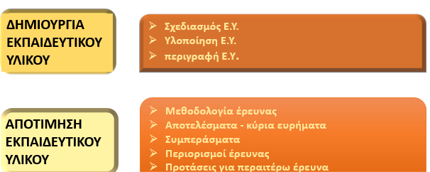
4. Δομή της εργασίας
ΘΕΩΡΗΤΙΚΟ
ΠΛΑΙΣΙΟ
Εννοιολογικός Προσδιορισμός ΕξΑΕ
Το εκπαιδευτικό υλικό στην ΕξΑΕ
Η εκπαίδευση ενηλίκων
Η έννοια του τουρισμού
Επισκόπηση ερευνών
Θετικά/Αρνητικά στοιχεία
Προτάσεις
Συμπεράσματα
ΒΙΒΛΙΟΓΡΑΦΙΚΗ
ΑΝΑΣΚΟΠΗΣΗ

Slide 7
5. Θεωρητικό Πλαίσιο
1
Εννοιολογικός Προσδιορισμός ΕξΑΕ
2
Το εκπαιδευτικό υλικό στην ΕξΑΕ
3
Τουριστική Εκπαίδευση ενηλίκων

Slide 8

6.Βιβλιογραφική Ανασκόπηση 1/2
Επισκόπηση
Μελέτη
10 συναφών ερευνών που αφορούν σε περιπτώσεις εφαρμογής ψηφιακού περιεχομένου στη τουριστική επαγγελματική εξ αποστάσεως εκπαίδευση και όχι μόνο.
Η χώρα, ο σκοπός, τα ερευνητικά ερωτήματα, το θεωρητικό πλαίσιο ανάπτυξης Ε.Υ. η μεθοδολογία έρευνας και η αποτίμηση της εφαρμογής.
Με σκοπό
Τον εμπλουτισμό των ερευνητικών μου ερωτημάτων και την εμβάθυνση στις αδυναμίες της μεθόδου, που απαιτούν βελτίωση.

Slide 9
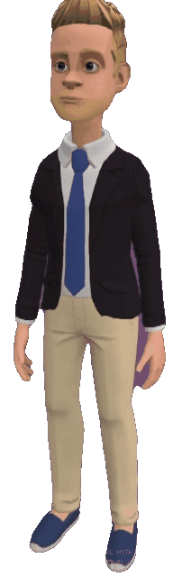
6. Βιβλιογραφική Επισκόπηση 2/2
Προτάσεις
Χρήση συνδυασμού δια ζώσης και εξ αποστάσεως εκπαίδευσης από κοινού.
Χρήση εκπαιδευτικών εφαρμογών και εκπαιδευτικών παιχνιδιών
Μελέτη τρόπων μείωσης του χρόνου προετοιμασίας.
Επένδυση στη καταπολέμηση του ψηφιακού δυϊσμού στις εκπαιδευτικές κοινότητες.
Συμπεράσματα
Ανάγκη το Ε.Υ. να βασίζεται σε παιδαγωγικές θεωρίες.
Ο σχεδιασμός του Ε.Υ. να βασίζεται στο μοντέλο West-Λιοναράκη.
Ο σχεδιασμός του Ε.Υ. να βασίζεται στις Αρχές Πολυμεσικής Μάθησης του Mayer.
Βελτίωση του χρόνου προετοιμασίας, μέσω εξειδικευμένων εφαρμογών προσβάσιμης από τους εκπαιδευτικούς, με την κατάλληλη εκπαίδευση , η οποία πρέπει να προηγηθεί .

Slide 10
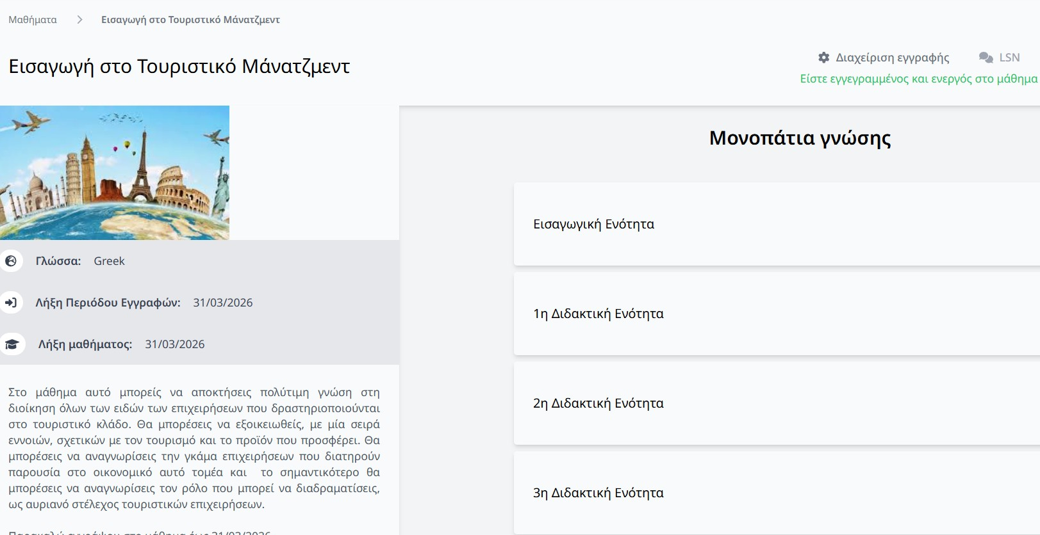
7. Δημιουργία Εκπαιδευτικού Υλικού
Υλοποίηση Εκπαιδευτικού Υλικού
Έρευνα
Συλλογή πληροφοριών και πηγών
Παραγωγή-Σύνθεση Υλικού
Παραγωγή – Σύνθεση στοιχείων & Νέου υλικού
Ολοκληρωμένη παρέμβαση Συμπληρωματικής ΕξΑΕ

Slide 11
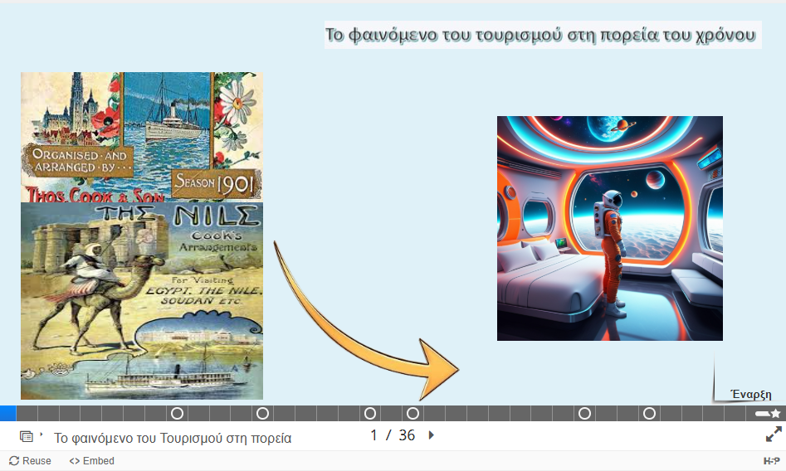
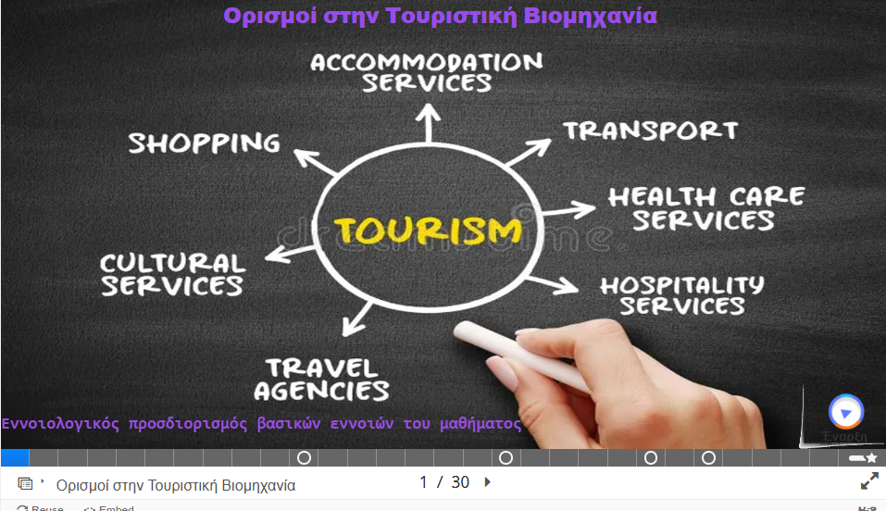
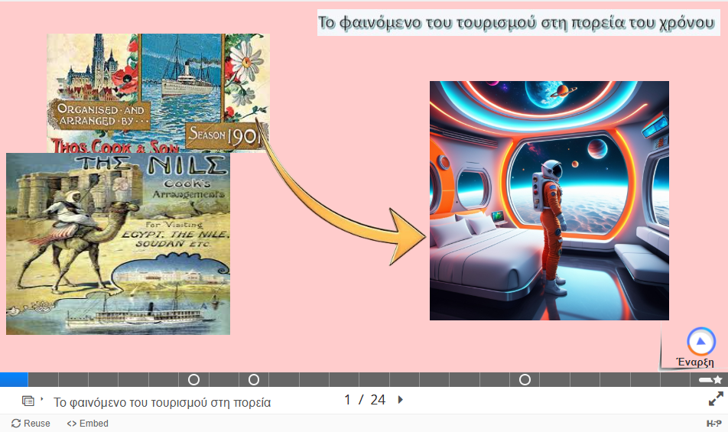
8. Παραγόμενο Εκπαιδευτικό Υλικό
Περιγραφή Εκπαιδευτικού Υλικού
3 Διδακτικές Ενότητες

Slide 12
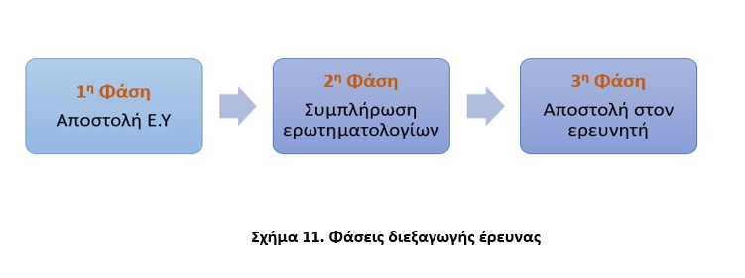
9. Αποτίμηση Εκπαιδευτικού Υλικού 1/12
Οι φάσεις της έρευνας

Slide 13

9. Αποτίμηση Εκπαιδευτικού Υλικού 2/12
Μεθοδολογία Έρευνας
ΕΙΔΟΣ: Ποιοτική έρευνα
ΧΡΟΝΟΣ ΔΙΕΞΑΓΩΓΗΣ: Απρίλιος –Ιούνιος 2025
ΜΕΘΟΔΟΣ ΔΕΙΓΜΑΤΟΛΗΨΙΑΣ: Σκόπιμη δειγματοληψία
ΔΕΙΓΜΑ: 4 ειδικοί της ΕξΑΕ,2 εκπαιδευτές ενηλίκων και 8 σπουδαστές/τριες
ΜΕΣΟ ΣΥΛΛΟΓΗΣ ΔΕΔΟΜΕΝΩΝ: Ερωτηματολόγια ανοικτών ερωτήσεων (ειδικών ΕξΑΕ, εκπ/κων και σπουδαστών/τριών τουριστικού ΙΣΑΕΚ)
ΜΕΘΟΔΟΣ ΕΡΕΥΝΑΣ: Ποιοτική ανάλυση περιεχομένου
ΕΠΕΞΕΡΓΑΣΙΑ ΔΕΔΟΜΕΝΩΝ: Μονάδα ανάλυσης η φράση με αυτοτελές εννοιολογικό περιεχόμενο – 10 ερευνητικοί άξονες ( ειδικούς), 6 ερευνητικούς άξονες (εκπ/κούς) και 6 ερευνητικοί άξονες (σπουδαστές/τριες)
ΑΞΙΟΠΙΣΤΙΑ ΕΓΚΥΡΟΤΗΤΑ: Τριγωνοποίηση μέσω της αποτίμησης από ειδικούς, εκπαιδευτικούς και σπουδαστές.
Notes:
Για να διασφαλιστεί η εγκυρότητα και η αποτελεσματικότητα του συστήματος κατηγοριοποίησης των αξόνων και των κύριων αντικειμένων τους, λήφθηκαν υπόψη οι αρχές της αντικειμενικότητας, της πληρότητας, της καταλληλόλητας και της αμοιβαίας αποκλειστικότητας (Ίσαρη & Πουρκός, 2015).

Slide 14
9.Αποτίμηση Εκπαιδευτικού Υλικού 3/12
Αποτελέσματα – Κύρια ευρήματα
Οι απόψεις των ειδικών της ΕξΑΕ
Το Ε.Υ. έχει σχεδιαστεί σύμφωνα με τις αρχές και τη μεθοδολογία της ΕξΑΕ
Εφαρμόζονται οι αρχές της Πολυμεσικής Μάθησης
πλούσιο, σαφές, προσιτό και περιεκτικό υλικό
Ποικιλία αξιόλογων διαδραστικών δραστηριοτήτων
Επαρκή ανατροφοδότηση
Προσαρμογή σε ενήλικο κοινό
Χρήση εικόνας και βίντεο
Δυνατά σημεία
Χρήση ποικιλίας φωνών και εικαστικών παρεμβάσεων
Καλύτερη χρήση χρωμάτων
Περισσότερη ποικιλία ρόλων για να μην είναι βαρετό
Προτάσεις

Slide 15
9.Αποτίμηση Εκπαιδευτικού Υλικού 4/12
Αποτελέσματα – Κύρια ευρήματα
Οι απόψεις των εκπαιδευτικών
Αποτιμήθηκε πολύ θετικά
Επιθυμούν να το χρησιμοποιήσουν στη διδασκαλίας τους, αλλά το δείγμα είναι μικρό για να είναι ασφαλές το συμπέρασμα.
Διαδραστικότητα
ανάδραση
Χρήση εικόνας βίντεο και μικρών κειμένων
Δραστηριότητες αξιολόγησης
Δυνατά σημεία
Προτάσεις
Εναλλαγή φωνών και χρωμάτων

Slide 16
9.Αποτίμηση Εκπαιδευτικού Υλικού 5/12
Αποτελέσματα – Κύρια ευρήματα
Οι απόψεις
των
μαθητών/τριών
Εκφράζονται θετικά
Σε σύγκριση με το κλασσικό μάθημα είναι απόλυτα θετικοί να γίνεται χρήση της μεθόδου αυτής
Δυνατά σημεία
Πλούσιο υλικό σε πήγες διάχυσης πληροφοριών
Κατανοητό
Προτάσεις
Αλλαγές στα χρώμα

Slide 17

9. Αποτίμηση Εκπαιδευτικού Υλικού 6/12
Συμπεράσματα
1^{ο} ερευνητικό ερώτημα: Διέπεται το εκπαιδευτικό υλικό από τις αρχές και τη μεθοδολογία της ΕξΑΕ, όπως αυτές προσεγγίζονται στο μοντέλο σχεδιασμού εκπαιδευτικού υλικού των West & Λιοναράκη;
Οι τέσσερις ειδικοί δηλώνουν ότι:
Το Ε.Υ που σχεδιάστηκε και υλοποιήθηκε, ακολουθεί με συνέπεια τις αρχές της ΕξΑΕ, όπως οριοθετούνται από την τυπολογία των West – Λιοναράκη.

Slide 18
9. Αποτίμηση Εκπαιδευτικού Υλικού 7/12
Συμπεράσματα
2^{ο} ερευνητικό ερώτημα: Έχει δημιουργηθεί το εκπαιδευτικό υλικό σύμφωνα με τις αρχές της Πολυμεσικής Μάθησης του Mayer;
Οι τέσσερις ειδικοί της ΕξΑΕ έκριναν:
το Ε.Υ. δημιουργηθεί σύμφωνα με τις αρχές της πολυμεσικής μάθησης και της πολυμορφικότητας.

Slide 19
9. Αποτίμηση Εκπαιδευτικού Υλικο 8/12
Συμπεράσματα
3^{ο} ερευνητικό ερώτημα: Ποιες είναι οι στάσεις και οι απόψεις των εκπαιδευτών ενηλίκων απέναντι στο συγκεκριμένο εκπαιδευτικό υλικό;
Οι εκπαιδευτές ενηλίκων εκφράζονται θετικά:
To Ε.Υ. τους άρεσε και θα το χρησιμοποιούσαν με προθυμία στο πλαίσιο της διδασκαλίας τους στην τάξη.

Slide 20
9. Αποτίμηση Εκπαιδευτικού Υλικού 9/12
Συμπεράσματα
4^{ο} ερευνητικό ερώτημα: Ποιες είναι οι στάσεις και οι απόψεις των σπουδαστών απέναντι στο συγκεκριμένο εκπαιδευτικό υλικό;
Οι σπουδαστές/τριες εκφράζονται θετικά:
Δηλώνουν ότι η είναι αρκετά διαδραστικό και ικανοποιητική χρήση πολλών μέσων παράθεσης των πληροφοριών. Χαρακτηρίζεται αρκετά κατανοητό και φιλικό.
Παρέχεται επαρκή ανατροφοδότηση και πρόσθετο υλικό προς μελέτη για όποτε και όσο χρειαστεί.

Slide 21

9. Αποτίμηση Εκπαιδευτικού Υλικού 10/12
Περιορισμοί Έρευνας
Περιορισμένο δείγμα σπουδαστών/τριών και εκπαιδευτικών
Στοιχεία έλλειψης αντικειμενικότητας λόγω φιλικών σχέσεων των εκπαιδευτών και των σπουδαστών/τριων με τον ερευνητή.
Κίνδυνος αλληλοεπικάλυψη κατηγοριών
Μεγάλο εύρος ηλικίας των μελών του δείγματος των σπουδαστών/τριων

Slide 22

9. Αποτίμηση Εκπαιδευτικού Υλικού 11/12
Προτάσεις Περαιτέρω Έρευνας
Διεξαγωγή έρευνας με αντιπροσωπευτικότερο δείγμα.
Διερεύνηση των καταλληλότερων χρωμάτων και των χρωματικών συνδυασμών για το σχεδιασμό ψηφιακού Ε.Υ. της ΕξΑΕ.
Εφαρμογή αρχών ηθοποιίας και εναλλαγής ρόλων στη δημιουργία του υλικού
Χρήση ψυχολογίας και τεχνικών επικοινωνίας στη δημιουργία του μαθήματος και των διαύλων επικοινωνίας.

Slide 23
9. Αποτίμηση Εκπαιδευτικού Υλικού 12/12
Προτάσεις Περαιτέρω Έρευνας
Διεξαγωγή έρευνας με αντιπροσωπευτικότερο δείγμα.
Μελέτη αναγκών / κινήτρων μαθητών και εκπαιδευτικών για την επίδρασή τους στη μαθησιακή διαδικασία.
Υλοποίηση της παρέμβασης σε μεγαλύτερο χρονικό διάστημα
Διερεύνηση των καταλληλότερων χρωμάτων και των χρωματικών συνδυασμών για το σχεδιασμό ψηφιακού Ε.Υ. της ΕξΑΕ.

Slide 24


Τέλος Παρουσίασης
Ευχαριστώ για την προσοχή σας!!!

